Slide 1
“㈜엘테크“
경영지원 컨설팅 제안서 2
중기이코노미 기업전략지원본부
2022년 12월 12일

Slide 2

비밀 유지 서약서
㈜엘테크 기업자문 컨설팅을 함에 있어서
자문과정에서 얻어진 비밀의 보호가 중요함을 인식하고 보호할 것이며, 맡은 바 자문을 충실히 수행하고, 다음과 같이 기업비밀보호를 준수할 것을 엄숙히 서약합니다. - 다 음 –
기 간 : 최종 브리핑부터 5년까지
자문 내용 : 지속가능기업 전략 및 실행 로드맵 구성
본 기업컨설팅 중에 발생하는 대표이사 및 기업에 관한 영업정보 및 최종 성과물 등 모든 산출물에 대한
일체의 권리는 ㈜엘테크에 귀속되며 공개하지 않는다.
자문 수행과정에서 기업활동에 방해가 되는 행위를 해서는 안되며, 이와 관련하여 취득한 영업 비밀 및
보안사항을 외부에 제공하거나 누설하지 아니한다.
5. 상기 사항을 위반하는 경우 그에 따라 발생하는 모든 민․형사상의 책임 및 손해 배상책임을 진다.
서 약 자 ㈜중기이코노미 기업지원단 최병욱

Slide 3
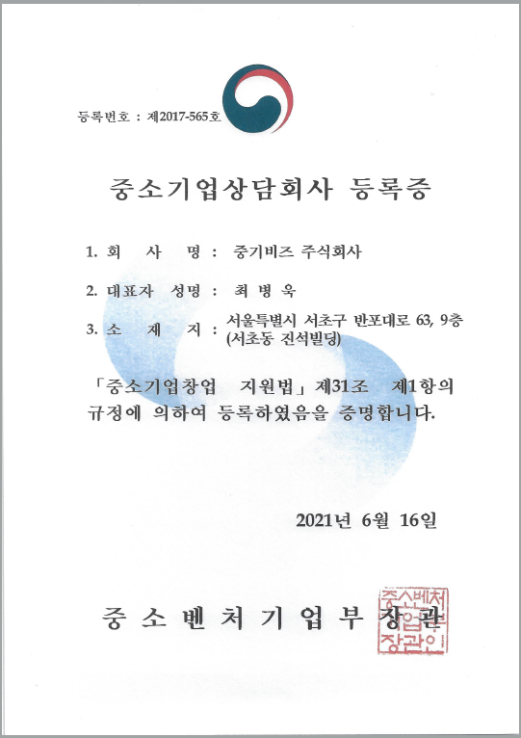

ABOUT US
‘중기이코노미 기업지원단’ 은 지속 가능한 발전을 도모하는 중소기업을 위한 ‘중소기업상담회사’ 입니다.
회사명 | 주식회사 중기이코노미 기업지원단
CEO | 최병욱
설립일 | 2010년 7월 9일
주요주주 | 최병욱(90%)
소재지 | 본사 : 서울 서초구 반포대로 63
주요서비스 | 경영컨설팅 서비스업
임직원수 | 90명 PM 800명
홈페이지 | http://junggico.co.kr/
자본/매출 | 85억원 / 1,005억

Slide 4
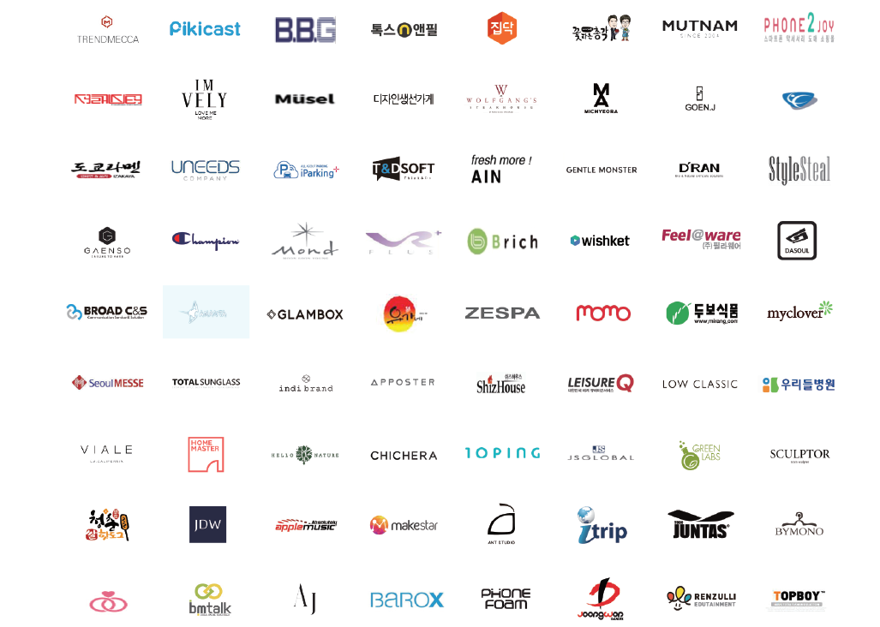
CLIENTS
“25,000여개의 파트너사와
함께 성장하고 있습니다”

Slide 5
AGENDA – 기업돌보미 서비스
Chacter 1. 기업성장 관리
Chacter 2. 정부 지원 사업
Chacter 3. 기술 인증
Chacter 4. 컨설팅방향
Chacter 5. SUCCESS 디자이너 - 수행인력
Chacter 6. 컨설팅 비용

Slide 6
컨설팅비용
구분 |  | 내용 | 컨설팅 보수 (금융상품) |  | 비고
기업돌보미서비스 | 기업 MAKE UP관리 | 기업 경영 기초 제도정비 (법인정관정비 포함) | 월 300만원 | 월 500만원 | 2년간 지속적 관리
 |  | (주주구성, 등기부등본, 정관정비) 및 이익환원(배당등 환원전략)
 |  | 사업자등록증 관리 (세액,성장유망업종)
 | 절세 | 재무제표, 기업신용 및 세무조정 절세관리
 | 신용관리
기업평가 |  | 기업 신용관리
인사노무 |  | 노무사 인사서식 및 제도정비 |  |  | 노무사 자문
정부지원금 |  | 고용지원금 소급지원 및 관리 |  |  | 지원금의 20%
 |  | 시설대출 및 운전자금 |  |  | 협의 (1~3%)
 |  |  |  |  | 인증완료
기술력 향상 |  | 연구소 인증
 |  | 벤처 인증 |  |  | 인증완료
 |  | 특 허 (상상특허) | 현금별도 |  | 상상특허법률사무소
 |  |  |  |  | 6개월이내 등록
정부 R&D |  | 정부과제 (삼마) | 현금별도 |  | 삼마 R&D

Slide 7
AGENDA – 기업돌보미 서비스
Chacter 1. 기업경영 규정 정비 및 지배구조 관리
Chacter 2. 기업 절세 관리 및 전략 Chacter 3. 기술 지원 전략
Chacter 4. 기업 인증 지원 Chacter 5. 사내근로복지기금
Chacter 6. 수행 인력

Slide 8
AGENDA
Chacter 1. (기업돌보미 서비스)
기업경영 규정 정비 및 지배구조 관리

Slide 9
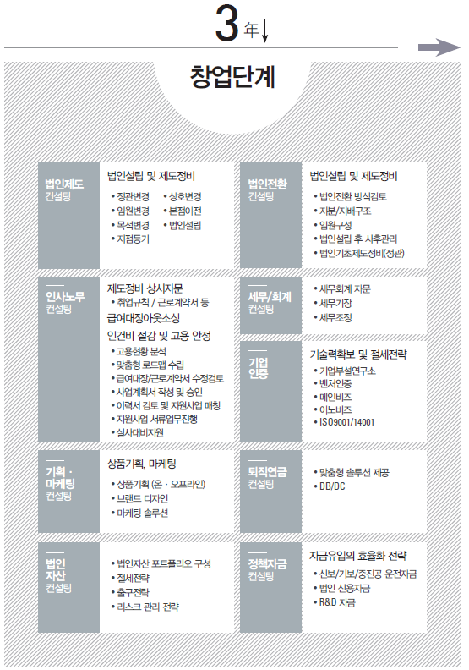
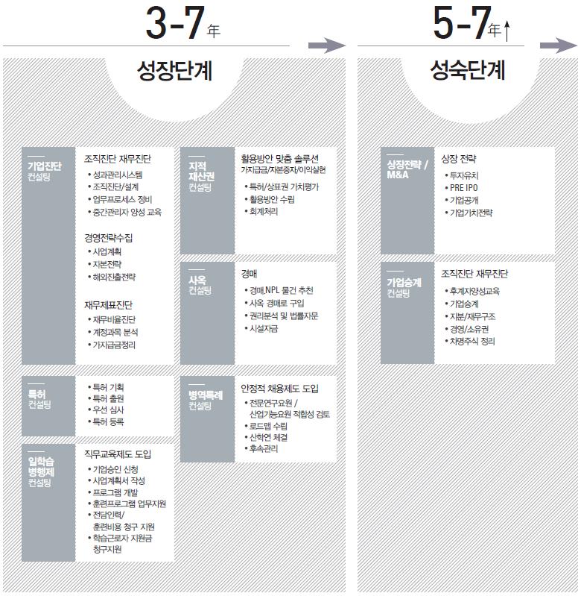
OUR WORKS
법인의 성장 전략

Slide 10
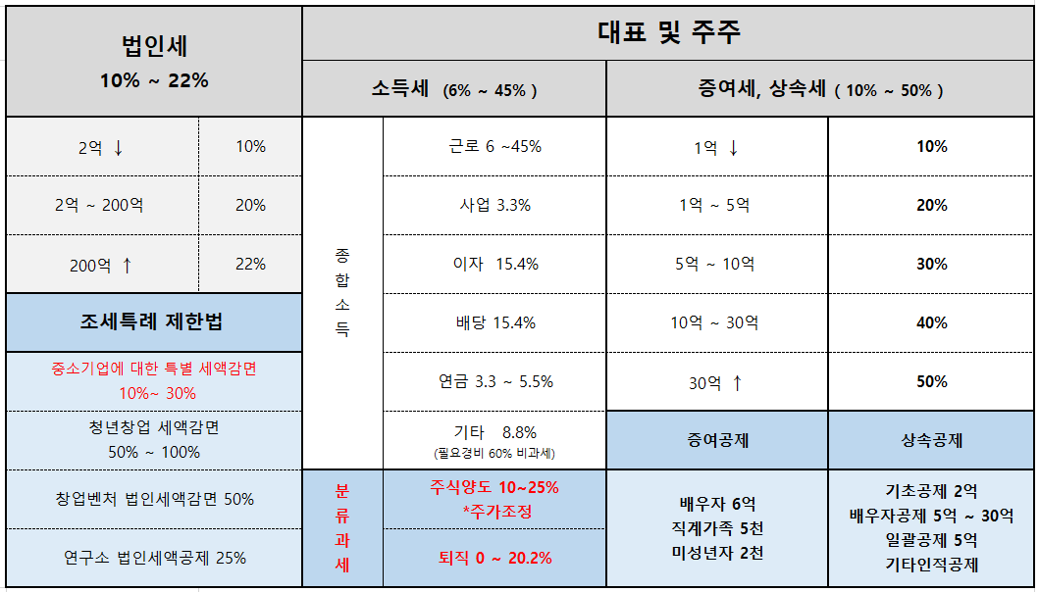
법인 절세전략

Slide 11
실질수입 vs 세금
매년 5억씩 20년을 벌면..
100억
50억
증여, 상속
급여.상여
25억
실수입
25억
세금
25억
75억
세금
50억
세금

Slide 12
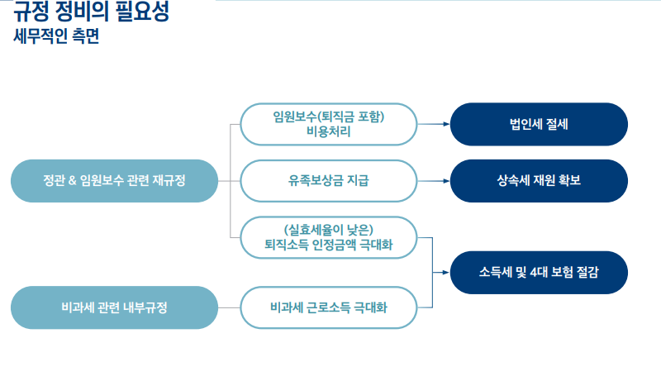
기업 기초정비 및 정관관리

Slide 13
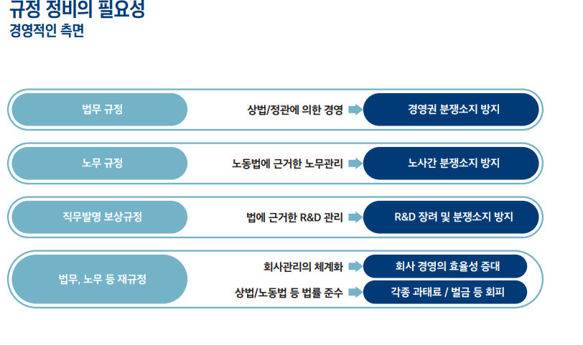
기업 기초정비 및 정관관리

Slide 14
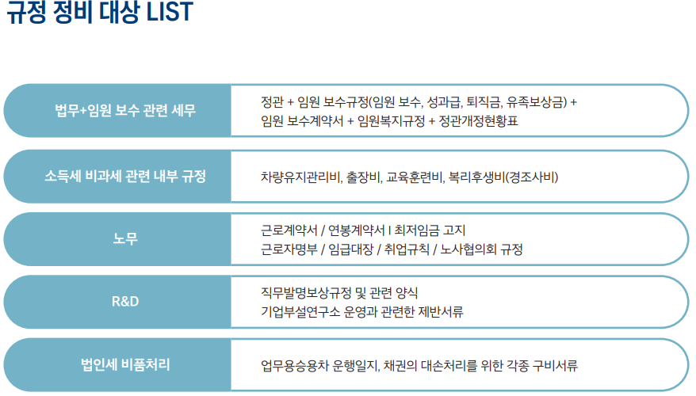
기업 기초정비 및 정관관리

Slide 15
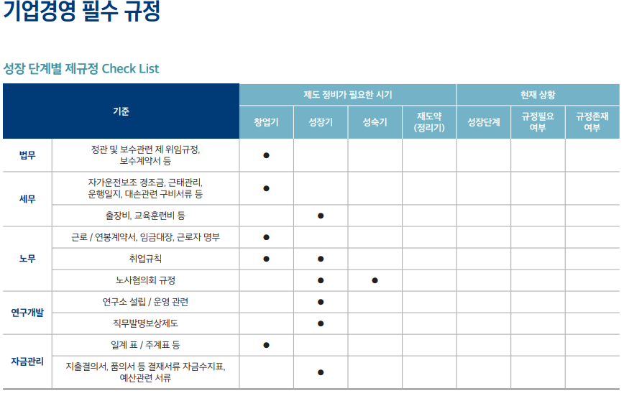
기업 기초정비 및 정관관리

Slide 16
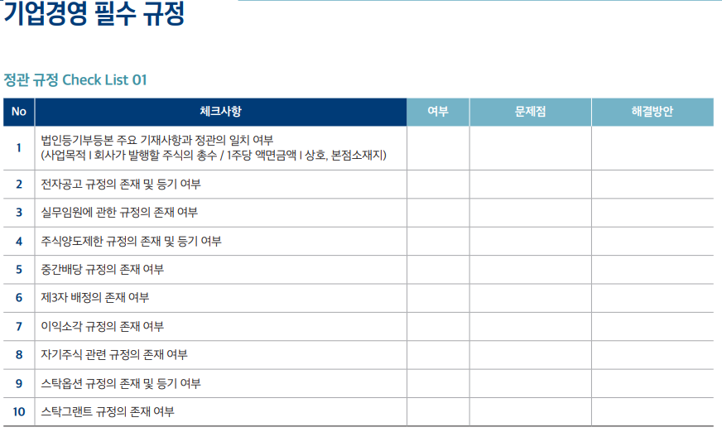
기업 기초정비 및 정관관리

Slide 17
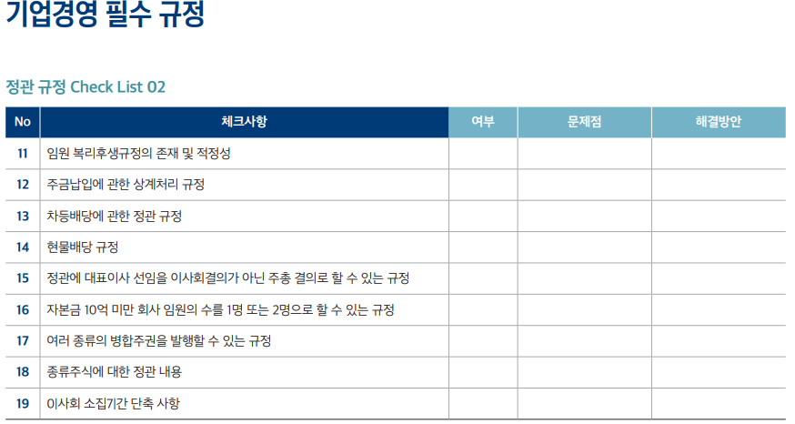
기업 기초정비 및 정관관리

Slide 18
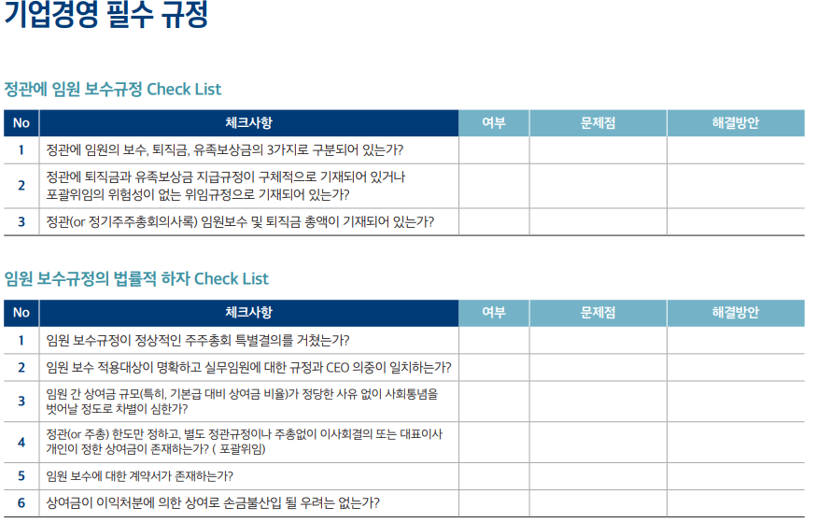
기업 기초정비 및 정관관리

Slide 19
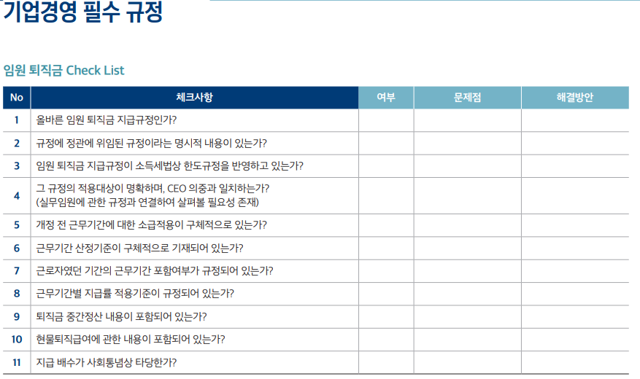
기업 기초정비 및 정관관리

Slide 20
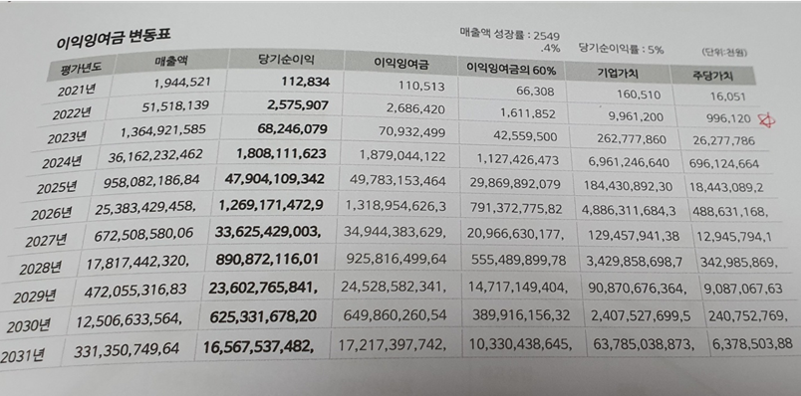
3년미만 기업주가. 주주관리
차년도 계획

Slide 21
매년 분기 세무 컨설팅
1 / 4 분 기 | 2 / 4 분 기 | 3 / 4 분 기 | 4 / 4 분 기
직전연도 결산관련 계획 주주총회 정기배당 여부 임원보수 결정 | 주식가치평가 지분관련계획수립 재무제표분석 CEO소득세 자문 | 개정세법(안)안내 중간배당여부 | 당해연도 결산관련 계획 법인세 계획수립 성과급지급여부 개정세법에 따른 절세전략 수립 임직원 연말정산 안내
차년도 계획

Slide 22
AGENDA
Chacter 2. 정부 지원 사업

Slide 23
중소기업 특별 지원
지원종류 | 예비창업(6개월전) | 창업 (1~3년) |  | 창업 (3~7년) | 가점
사업화(창업) 패키지 | 예비 창업 패키지(1억) 재도전패키지(6천) | 초기창업패키지(1억), 청년창업사관학교(1억) 혁신비대면 (1,5억), 혁신글로벌(1.5억) PRE-TPIS(1억) 사회적기업(5천) |  | 성장 도약 패키지(3억) | 대표이력, 팀구성, 기술력, 매출 아이템
바우처 사업 | 창업기업(1천), 수출(1억), 데이터(7천), AI(3억), 제조(5천), 지적재산(1천), 해외진출(4천), 클라우드(1천), 비대면 |  |  |  | 사업내용, 기술력
정부 R&D 개발 지원 | 디딤돌(1.5억), 전략형창업(4억), TIPS(5억), 수출지향(20억), 시장확대(6억), 중소기업기술혁신개발(5억~20억) 년 30조 예산 |  |  |  | 과제 매칭, 기술력, 사업계획서
정부 기관 대출 | 예비창업자금 (최대3억) | 창업자금 보증 대출(최대3억):3% 기업 운전자금 대출 (최대 10억이상): 3% 중진공 대출 (1억~3억) : 1.6 ~ 2.3% | 기업 운전자금 대출 (최대 10억이상): 3% 중진공 대출 (1억~3억) : 1.6 ~ 2.3% |  | 고용, 내일채움공제, 여성기업, 기술력, 업종, 특허 부채비율, 제무재표
투자유치 |  | 엔젤투자, 엑설러레이터, 마이크로 VC, VC |  |  | 사업성, 대표이력
인건비 지원 |  | 청년채용 3년 2,700만원, 디지털청년 6개월 1,140만원, 특별고용 960만원 두루누리사업, 일자리안정자금 외 |  |  | 성장유망업종, (권고사직)
조세특례법 세액 감면 |  | 조세특례제한법 제 7조 중소기업에 대한 특별세액감면 (10 ~ 30%) 쳥년 창업 세액감면 5년간 (50~100%) 신성장 서비스업 4년간 (수도권과밀지역외 50~75%) |  |  | 제조, 지식기반산업
인증 세액 감면 |  | 벤처인증(창업 3년이내) : 법인세 4년간 50%, 부동산취등록세 75% 감면 연구소 : 인건비 25% 세액공제 |  |  | 특허, 기술력
기술력 : 각종인증, 특허, 연구소, 벤처, 이노비즈, 메인비즈, NEP, NET

Slide 24
AGENDA
Chacter 3. 기술인증
(특허, 연구소, 벤처, 메인비즈, 이노비즈)

Slide 25

기업인증
기업부설연구소 | 조세지원 연구원 인건비 및 연구비의 25% 세액공제 (5년간 이월공제), 연구원 4대 보험료 20만원 비과세 기술보증기금 접수 가능 중진공 개발기술화사업자금 (최고한도 20억 한도) 가능
벤처기업 | 창업벤처 조세지원 (4년간) 법인세/소득세 50% 감면, 등록·취득세 75% 감면 (3년 이내 기업만) 한국방송광고공사 광고비 (TV, 라디오) 50~70% 지원 전기요금 3.7% 할인혜택
이노비즈/메인비즈 | 이노비즈기업 수도권 취득세 중과세 면제 이노비즈기업 정기 세무조사 최대 7년간 유예 이노비즈기업 특허 연차등록료 감면 확대 보증지원한도 50억까지 증액 ( 일반기업 30억) 조달청 입찰시 가점
병역특례업체 | 고급인력을 최저임금으로 채용 가능 (현역 34개월, 보충역 26개월) 인근 특성화고 와 연계하여 채용 진행

Slide 26
법인 인증 로드 맵
창업
1년
2년
3년
5년
연구소
벤처
여성기업
청년기업
장애인
직무발명우수기업
뿌리기업
ISO 9001
ISO 14001
성과공유기업
KS 인증
(한국산업규격)
HACCP
부품소재
K 마크
강소기업우수
TCB 평가인증
이노비즈
메인비즈
조달청우수제품 등록
혁신 시제품
ISO 22001
NET(신기술인증)
NEP(신제품인증)

Slide 27
AGENDA
Chacter 3. 사내근로복지기금

Slide 28











Slide 29






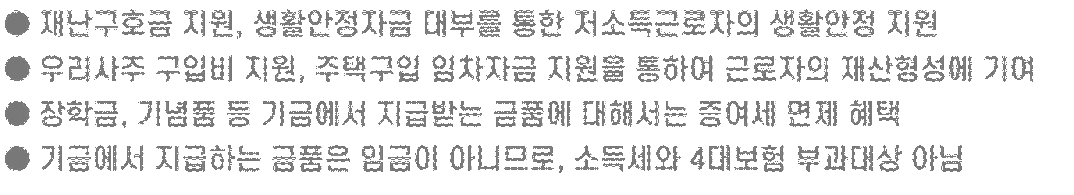

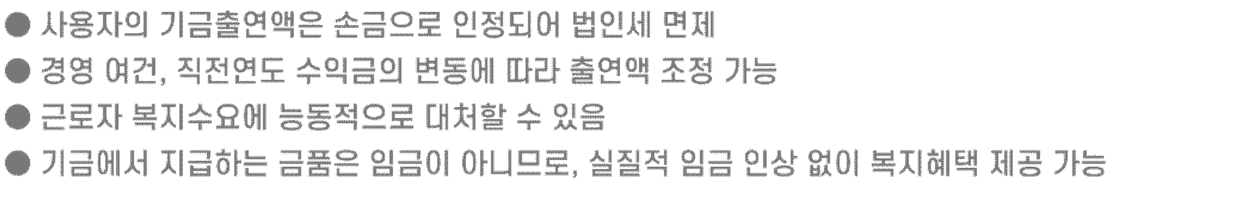

Slide 30


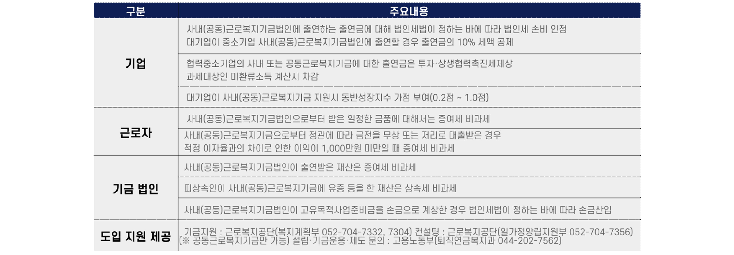

Slide 31
LEVEL 하 | LEVEL 중 | LEVEL 상
1. 성과급 제도화 2. 경 조사비 3. 명절 떡 값 4. 휴가비 지원 5. 근로자 학원비 지원 6. 근로자 운동비 지원 | 1. 복지카드 2. 회사 워크샵 3. 회사 야유회 4. 장기근속 상여금 5. 동호회 및 문화활동 지원 6. 창립기념일 기념품 7. 근로자의 날 행사 | 1. 회사 콘도 구입 2. 우리사주 구입비 지원 3. 자녀 학자금 지급. 대출 4. 주택 구입자금 대출 저소득 근로자의 생활자금 기숙사, 콘도, 보육시설 체육시설, 사내휴계실

Slide 32





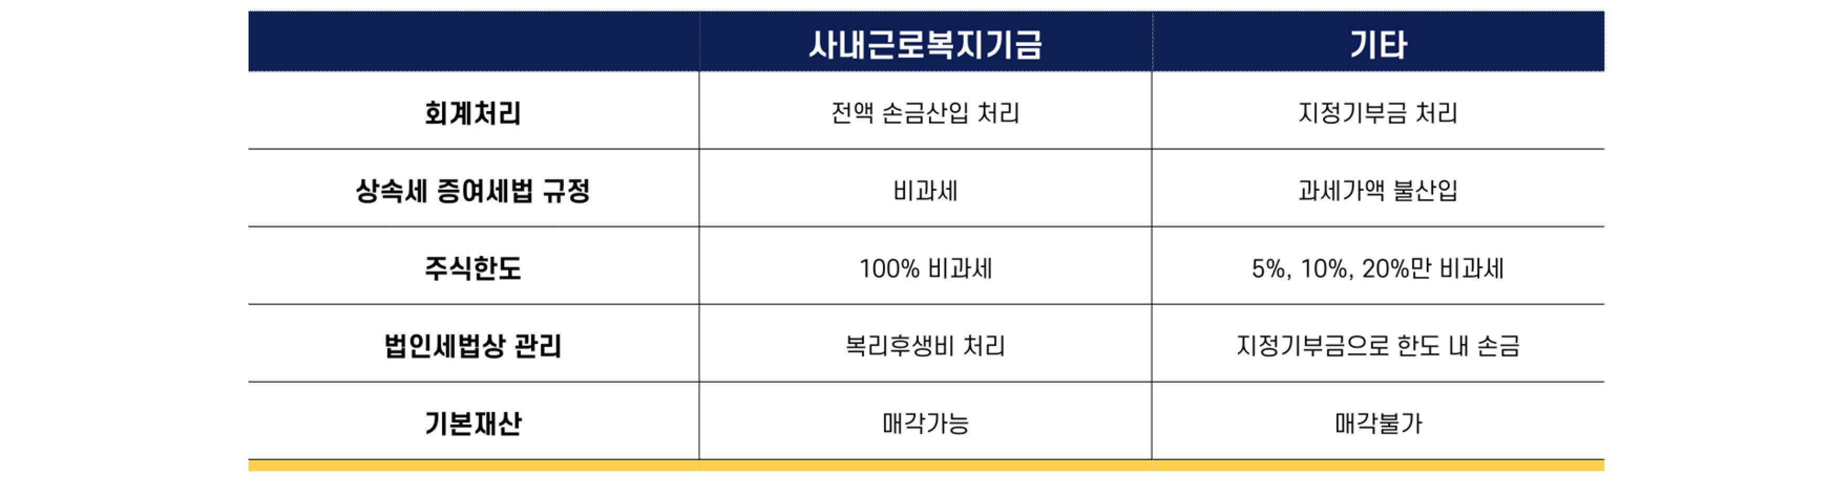

Slide 33





법인세법 시행령 제19조(손비의 범위) 법 제19조제1항에 따른 손실 또는 비용[🕔하 “손비”(損費)라 한다]은 법 및
🕔 영에서 달리 정하는 것을 제외하고는 다음 각 호의 것을 포함한다.
22. 다음 각 목의 기금에 출연하는 금품
가. 해당 내국법인🕔 설립한「근로복지기본법」제50조에 따른 사내근로복지기금
나. 해당 내국법인과 다른 내국법인 간에 공동으로 설립한「근로복지기본법」 제86조의2에 따른 공동근로복지기금 다. 해당 내국법인의「조세특례제한법」제8조의3제1항제1호에 따른 협력중소기업🕔 설립한 「근로복지기본법」
제50조에 따른 사내근로복지기금
라. 해당 내국법인의 조세특례제한법」 제8조의3제1항제1호에 따른 협력중소기업 간에 공동으로 설립한
「근로복지기본법」제86조의2에 따른 공동근로복지기금
소득세법 시행령 제55조(사업소득의 필요경비의 계산) ①사업소득의 각 과세기간의 총수입금액에 대응하는 필요경비는 법 및 🕔 영에서 달리 정하는 것 외에는 다음 각 호에 규정한 것으로 한다.
9. 다음 각 목의 어느 하나에 해당하는 기금에 출연하는 금품
가. 해당 사업자가 설립한「근로복지기본법」제50조에 따른 사내근로복지기금

Slide 34





상속세 및 증여세법 제46조(비과세되는 증여재산) 다음 각 호의 어느 하나에 해당하는 금액에 대해서는 증여세를 부과하지 아니한다.
4.「근로복지기본법」에 따른 사내근로복지기금🕔나 그 밖에 🕔와 유사한 것으로서 대통령령으로 정하는 단체가 증여받은 재산의 가액

Slide 35
AGENDA
Chacter 4. 컨설팅방향

Slide 36
기업 개선 로드맵
기업 Make up - 사업자등록 업종·업태 튜닝 - 정관 - 등기변경
고정비 절감 - 인건비정부지원사업 - 병역특례 - 세액공제
기술력 확보 - 연구소 - 벤처 , 메인비즈, 이노비즈 - 특허
기업신용관리 및 현금흐름 - 결산재무제표 수정 항목 체크 /결산반영 - 신용등급관리
EXIT 전략 - 투자유치, M&A - 상장
자금 확보 - 기술보증, 신용보증, 중진공
-해외진출지사설립자금
- VC 투자유치
사옥마련 - 경매
- 정부시설자금
기업이익 구조 개선 - 기업가계부 - 세액감면 - 분기별 결산재무 (청년,창업 - 재무진단 솔루션 - 세액공제
Goal
기업 경영관리
및 사옥매입

Slide 37

AGENDA
Chacter 5. 수행인력

Slide 38
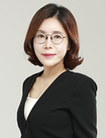
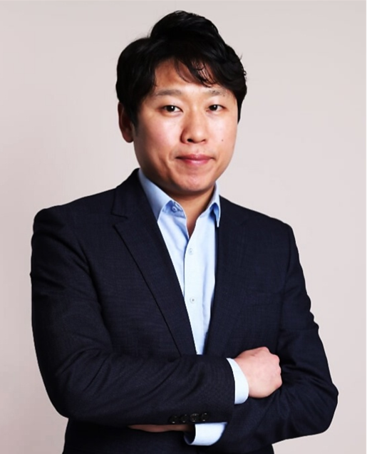
SUCCESS 디자이너
이 화 연
기업전략지원본부
총괄PM
도 갑 승
기업전략지원본부
PM
숙명여자대학교 통계학과
경력
전) 쌍용제지㈜ AFH사업본부
전) 크라우드펀드사 수석팀장
전) TPI 인사이트 기업지원본부 팀장
현) 서울대학교. 대학원 창업 지원
현) 중기이코노미 기업지원본부 본부장
경력
전) 아이비즈그룹 기업지원사업부 팀장
현) JCI 서울지구청년회의소 부회장
현) 중기이코노미 기업지원본부 팀장

Slide 39
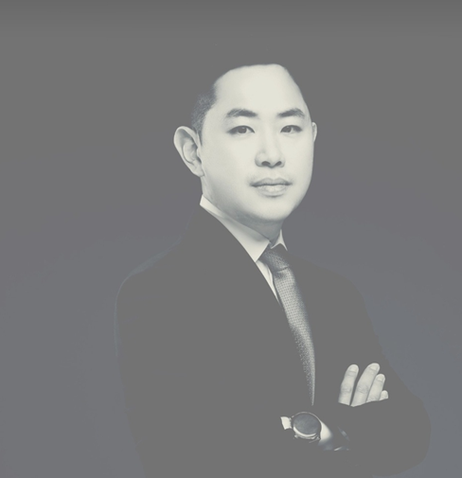
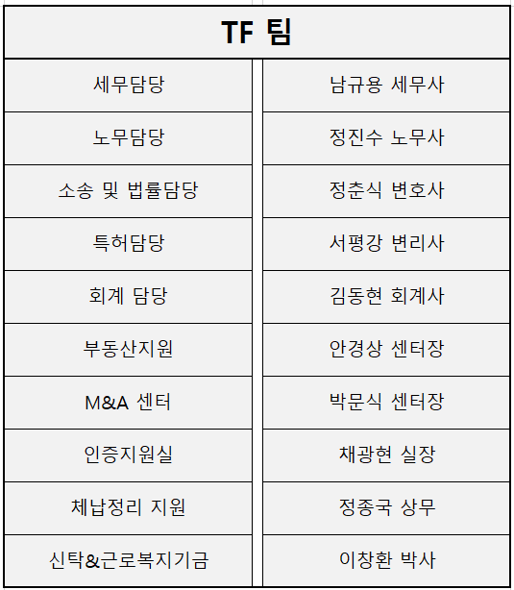
수행 인력 (인사 노무 / TF팀) – SUCCESS 디자이너
정진수
노엘 대표공인노무사
충남대학교 경영학과
경력
前) 제일인사노무법인 책임 노무사
前) 주식회사 넷마블 근무
前) 주식회사 아모레퍼시픽 근무
前) 한국토지주택공사 노사협력처 근무
前) 고용노동부 대전지방고용노동청 근무
前) 주식회사 에스에프에이 근무
前) 노무법인 한국인사노무연구원 근무
현) 노엘 대표노무사

Slide 40




Slide 41
AGENDA
Chacter 6. 컨설팅 비용

Slide 42
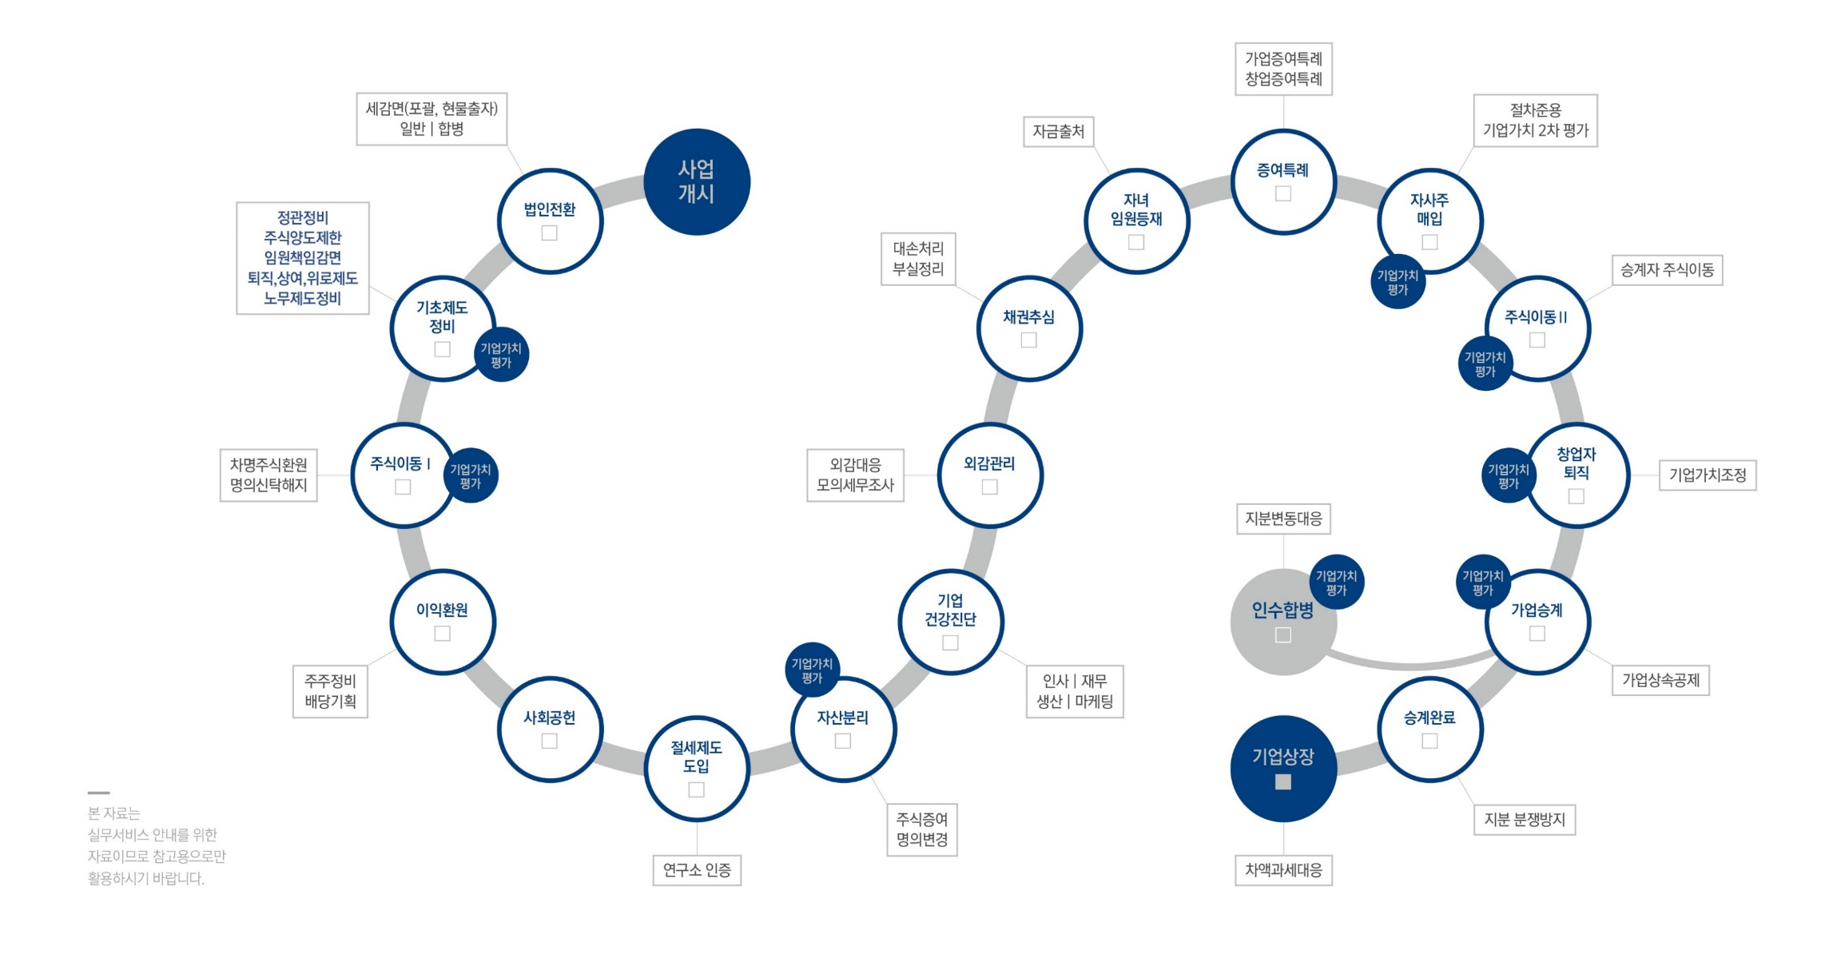
기업돌봄이 서비스
성공하는 기업의
Winning System
중기이코노미기업지원단
매년 ㅣ 수시
가치평가제공.

Slide 43
컨설팅비용
구분 |  |  | 금융상품 | 비고
기업 돌보미 서비스 | 지배구조조정 및 | 기업 경영 기초 제도정비 (주주구성, 임원,정비, 정관정비) 및 이익환원(배당등 환원전략) 주식증여등 지배구조조정 | 금융상품 300만원 | 2년간 지속적 관리
 |  | 건전한 재무제표 유지를 위한 자문 기업 구조 변경 및 재무. 신용관리
 | 절세 신용관리 | 재무제표, 기업신용 및 세무조정 절세관리
인사노무 |  | 노무사 인사서식 및 제도정비 |  | 노무사 자문
정부지원금 |  | 사옥매입 착수금 |  | (후불별도)지원금의 1~3%
기술력 향상 |  | 연구소 인증 | 200만원 | 인증완료
 |  | 벤처 인증 |  | 인증완료
 |  | 메인비즈인증 |  | 인증완료

Slide 44
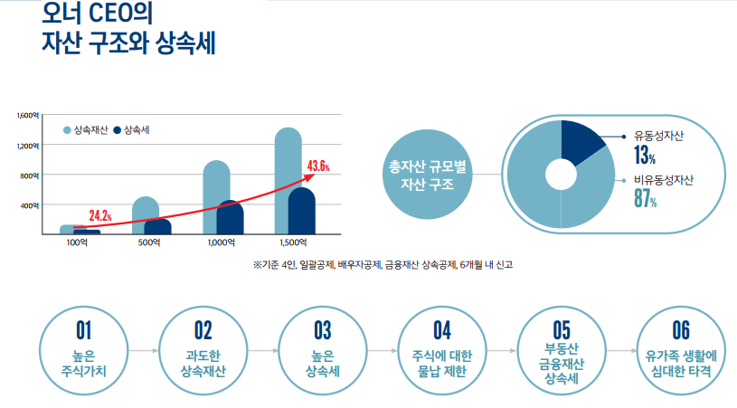
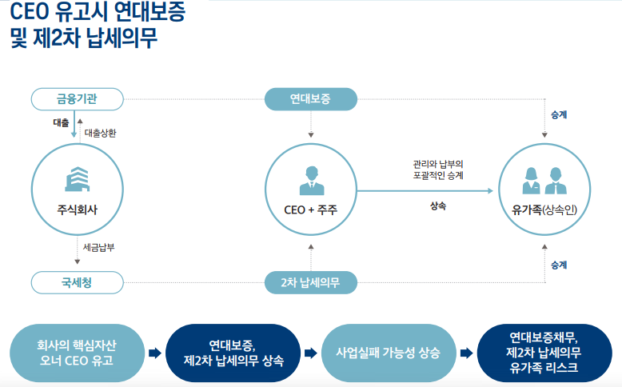
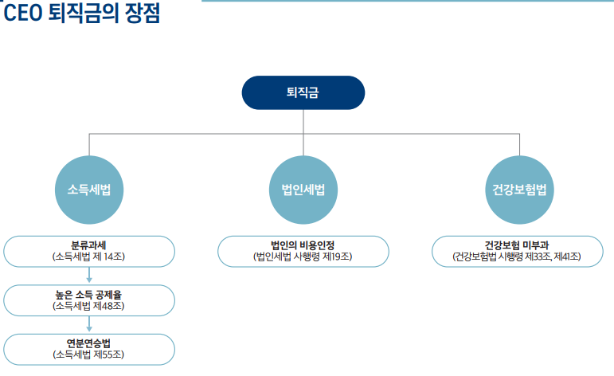
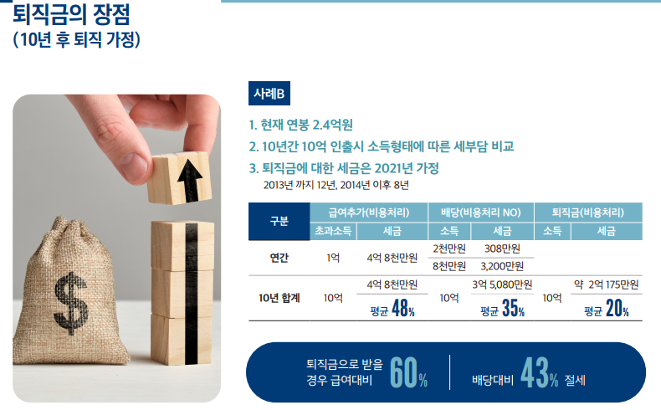
기업 주가관리

Slide 45
경영인 정기보험, 보험이 아니다. 전략이다 !!!

Slide 46
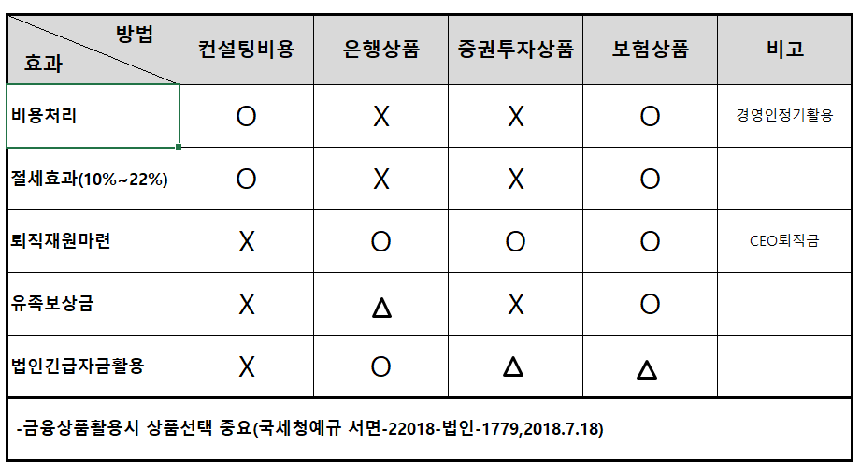
경영인 정기보험, 보험이 아니다. 전략이다 !!!

Slide 47




경영인 정기보험, 보험이 아니다. 전략이다 !!!
없어지는 돈이 아니라 법인 (대표님) 목적에 맞는 자산 적립으로 활용하세요.
기업 주가관리
절세 (비용처리)
사옥마련
10억 만들기
퇴직금
부채상환
연복리연금
상속재원
47

Slide 48
경영인 정기보험, 보험이 아니다. 전략이다 !!!
법인 당기순이익 하락 효과
법인세 절세 효과
추가 건강보험료 하락 효과
주주 각각의 배당소득세 및 종합소득세 절세 효과
이익잉여금 조정 효과
정기보험 하나로
볼 수 있는
개선 효과
개선 1
개선 2
개선 3
개선 4
개선 5

Slide 49

기업 성공의 비밀은 타이밍에 있습니다.
우리 기업에 꼭 필요한 현금 흐름 확보를 통해
도약의 기회를 놓치지 마시길 바랍니다.

